Slide 1

Launch Ad

Slide 2

Ad 1 60 CC

Slide 3

Ad 2 60 CC

Slide 4
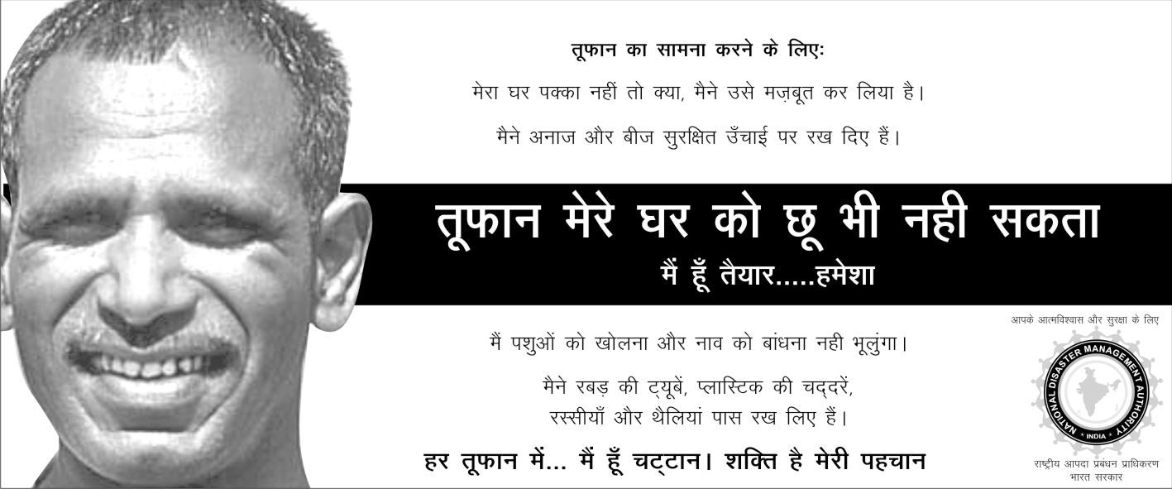
Ad 3 60 CC

Slide 5

Half Page Ad

Slide 6
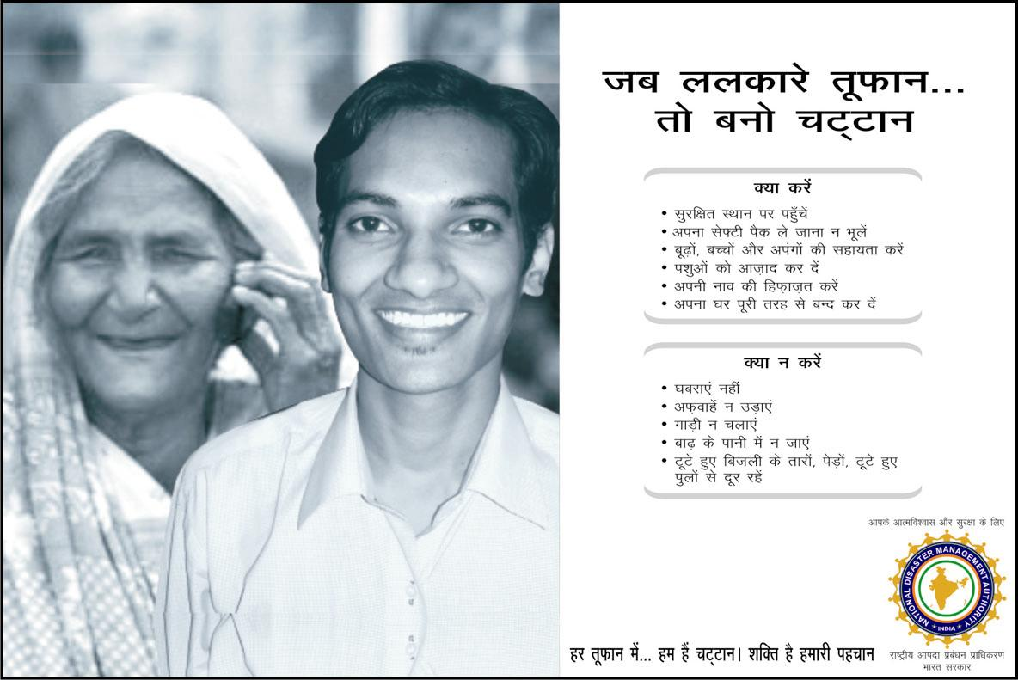
Ad 100 CC

Slide 7
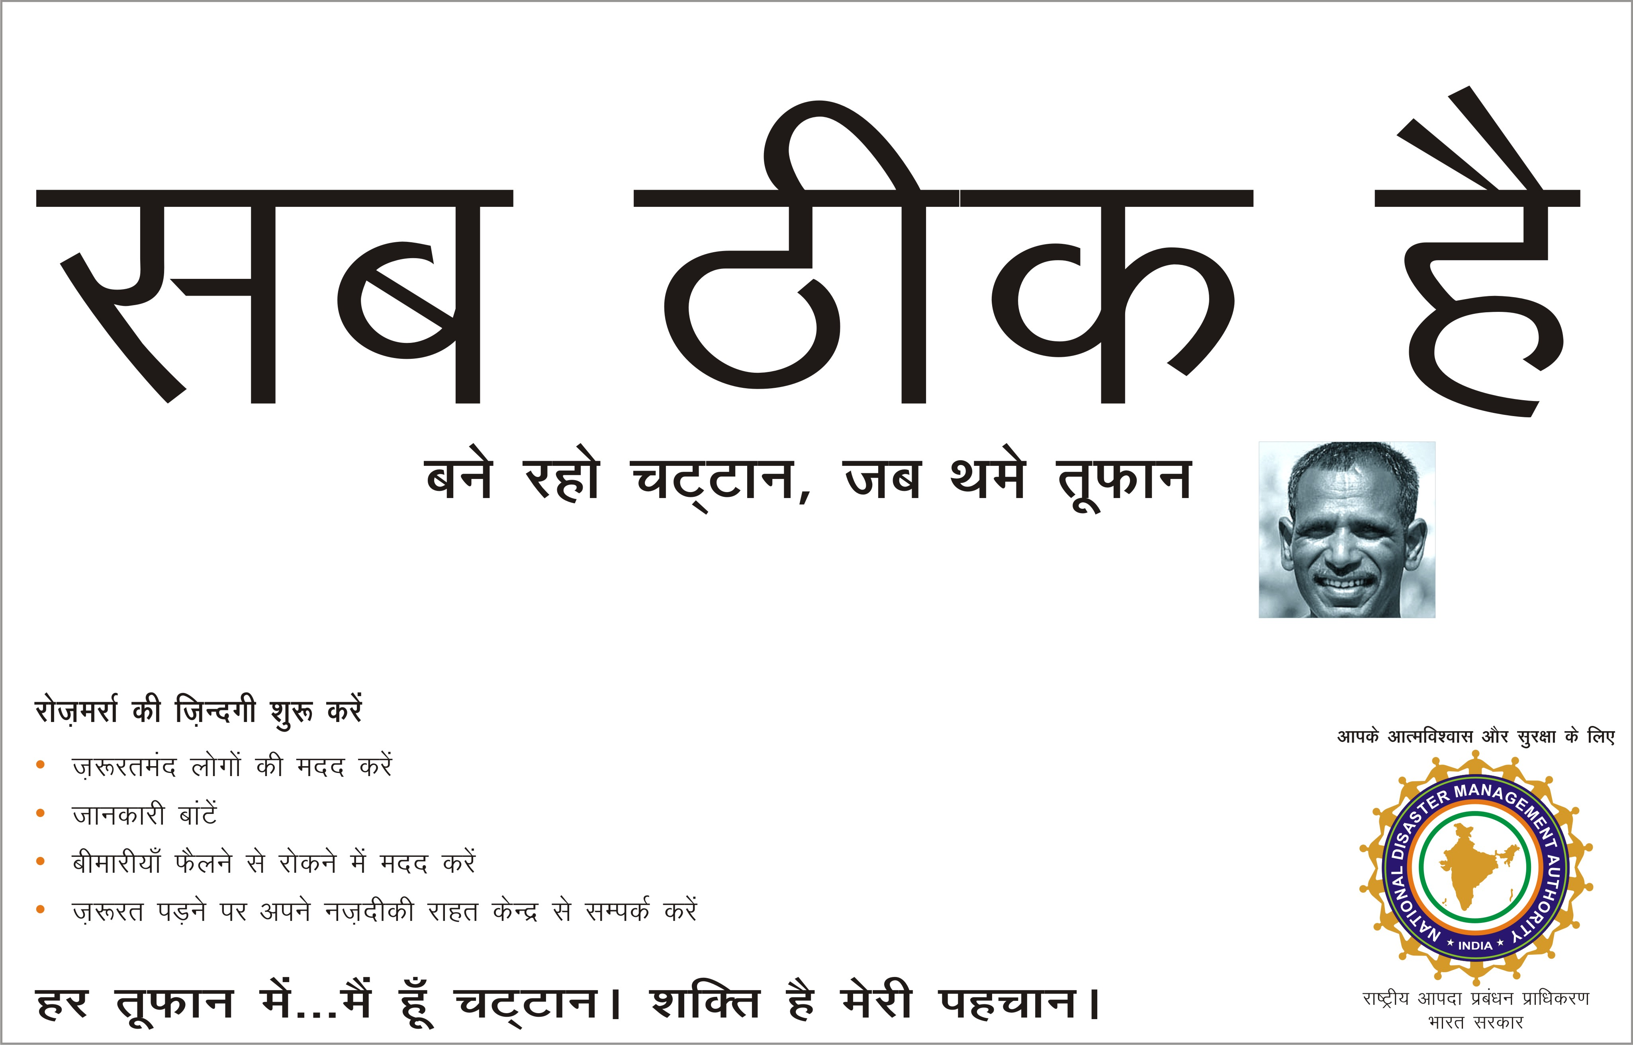
Half Page Ad

Slide 8

Ad 80 CC

